Slide 1
Общие сведения о цифровых интегральных схемах малой и средней степени интеграции. Большие интегральные схемы

Slide 2
Цифровые интегральные микросхемы наиболее распространенных серий малой и средней степени интеграции в ЭСПУ
Цифровая интегральная микросхема (ЦИМС) – микроэлектронное изделие, состоящее из активных и пассивных элементов, а также соединительных проводников, изготовленных в едином технологическом процессе, заключенных в общий корпус и представляющих собой неразделимое целое.
Малая интегральная микросхема (МИС) - ИС, содержащая до 100 элементов и (или) компонентов включительно.
Средняя интегральная микросхема (СИС) - ИС, содержащая свыше 100 до 1000 элементов и (или) компонентов для цифровых ИС и свыше 100 до 500 – для аналоговых.

Slide 3
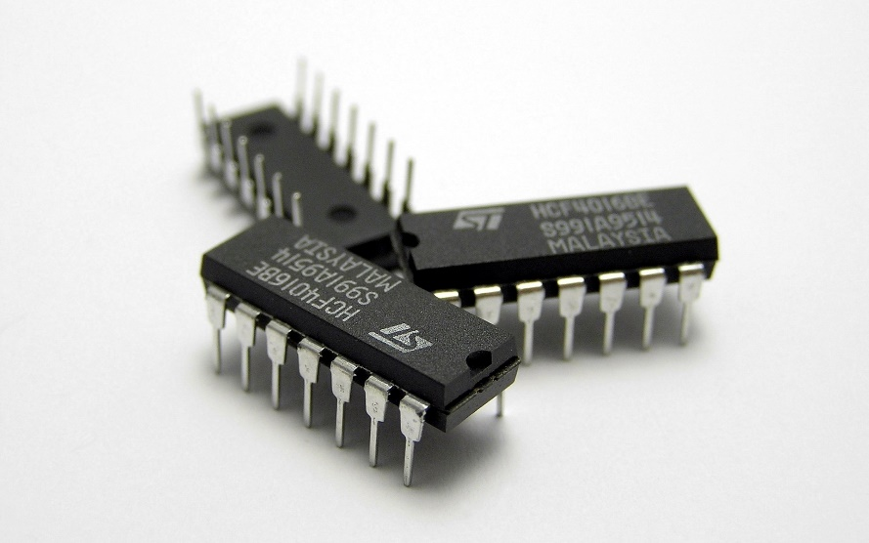
ЦИМС классифицируются по следующим признакам:
1. По строению:
- построены на биполярных транзисторах:
а) ТТЛ – транзисторно-транзисторная логика;
б) ТТЛШ – транзисторно-транзисторная логика с диодами Шотке;
в) ЭСЛ – эмитерно-связанная логика;
г) И2Л – интегрально-инжекционная логика.
- на полевых транзисторах:
а) n-МОП и p-МОП – логика на однотипных полевых транзистора;
б) КМОП – логика на комплиментарных полевых транзисторах (металоксид полупроводник).
2. По функциональному назначению:
• АНАЛОГОВЫЕ;
• ЦИФРОВЫЕ.

Slide 4
3. По степени интеграции: • малые ИМС – до 10 элементов (МИС); • средние ИМС – от 10 до 100 элементов (СИС); • большие ИМС– от 100 до 105 элементов (БИС); • сверхбольшие ИМС – 105 и более элементов (СБИС). 4. В зависимости от технологии изготовления ИМС бывают: • ПОЛУПРОВОДНИКОВЫЕ - все элементы и межэлементные соединения выполнены на одном полупроводниковом кристалле (например, кремния, германия, арсенида галлия, оксид гафния); • ПЛЕНОЧНЫЕ - все элементы и межэлементные соединения выполнены в виде плёнок; • ГИБРИДНЫЕ - кроме полупроводникового кристалла содержит несколько бескорпусных диодов, транзисторов и(или) других электронных компонентов, помещённых в один корпус; • СМЕШАННЫЕ - кроме полупроводникового кристалла содержит тонкоплёночные (толстоплёночные) пассивные элементы, размещённые на поверхности кристалла.

Slide 5
Параметры ЦИМС:
Нагрузочная способность
Нагрузочная способность характеризует способность логического элемента получить сигнал от нескольких источников информации и одновременно быть источником информации для ряда других элементов.
Для численной характеристики используют:
- коэффициент разветвления по выходу К_{раз}= максимальному числу входов однотипных логических элементов, которые могут быть подключены к выходу данного логического элемента, не вызывая при этом искажений формы и амплитуды его сигнала , выходящих за границы зон отображения уровней логического 0 и логической 1.
- коэффициент объединения по входу К_{об}= максимальному числу выходов однотипных логических элементов, которые могут быть подключены по входу данного логического элемента, не вызывая при этом искажений формы и амплитуды его сигнала, выходящих за границы зон отображения уровней логического 0 и логической 1.
Статические параметры
– входное и выходное напряжение логического 0 и логической 1:
– входные и выходные токи – токи потребления в составе 0 и 1.
– потребляемая мощность P_{пот} – оценивается по средней мощности (P_{пот.1}+Р_{пот.0})/2.
Помехоустойчивость – свойство нечувствительности логических элементов к отклонениям его входных сигналов от асимптотических значений (т.е. уровней логического 0 и логической 1).
Быстродействие – временной интервал между перепадами входного и выходного U, измеренный по заданному уровню (полусумме U логического 0 и логической 1).

Slide 6
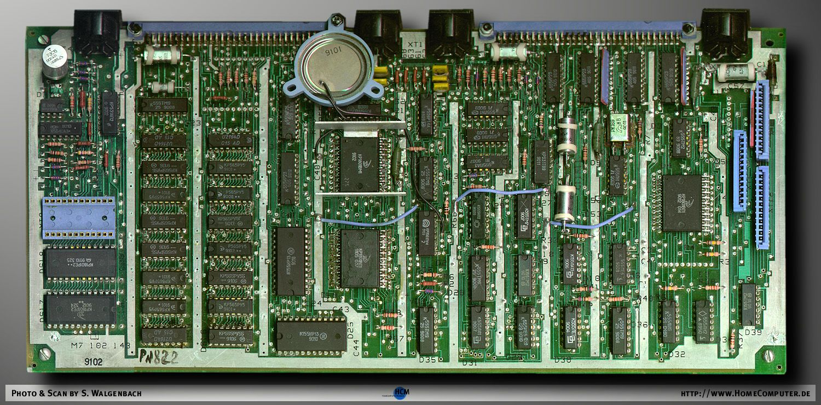
БИС памяти
Большая интегральная схема (БИС) - интегральная схема (ИС) с высокой степенью интеграции (число элементов в ней достигает 10000), используется в электронной аппаратуре как функционально законченный узел устройств вычислительной техники, автоматики, измерительной техники и др. По количеству элементов все интегральные схемы условно делят на следующие категории:
■ простые (ПИС) - с количеством элементов в кристалле до 10,
■ малые (МИС) - до 100,
■ средние (СИС) - до 1000,
■ большие (БИС) - до 10000,
■ сверхбольшие (СБИС) - 1000000,
■ ультрабольшие (УБИС) - до 1000000000,
■ гигабольшие (ГБИС) - более 1000000000
элементов в кристалле.

Slide 7
Для общей характеристик БИС памяти принимают в расчёт прежде всего: информационную емкость, быстродействие, энергопотребление.
Информационная ёмкость — это максимально возможный объём данных, который может сохранить данное устройство памяти. Ёмкость памяти измеряется в тех же самых единицах, что и объём информации, т. е. в битах, байтах и производных единицах (чаще всего — в мегабайтах или гигабайтах).
Быстродействие — это параметр датчика, позволяющий оценить: как выходной сигнал следует во времени за изменением измеряемой величины.
Энергопотребление — процесс потребления энергии и/или энергоносителей при производстве продукции, при выполнении работ и оказании услуг в технологических процессах изготовления, эксплуатации, ремонта и утилизации изделий.

Slide 8
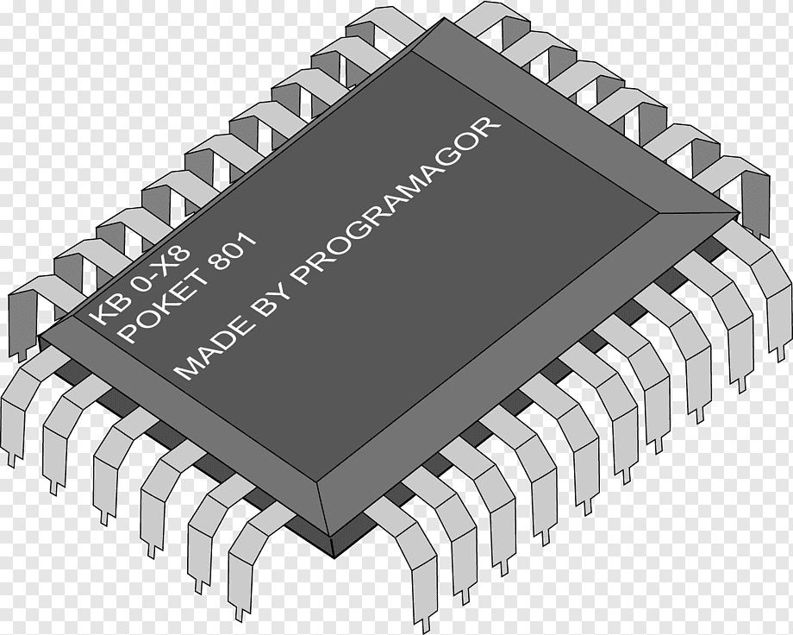
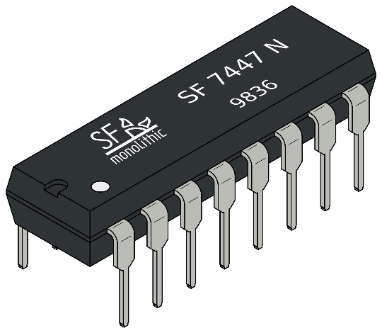
Пример интегральной схемы
Интегральная схема, которую также называют кристаллом, представляет собой миниатюрную электронную схему, вытравленную на поверхности кремниевого кристалла площадью около 10 мм².
Первые интегральные схемы (ИС) появились в 1964 году. Сначала они использовались только в космической и военной технике. Сейчас же их можно обнаружить где угодно, включая автомобили и бытовые приборы.
Связывание команд и данных с адресами в памяти может выполняться во время компиляции, во время загрузки или во время выполнения. Пользовательская программа проходит следующие фазы обработки: из исходного кода – компиляция в объектный модуль, затем – генерация из нескольких объектных модулей загрузочного модуля (редактором связей); генерация из загрузочного модуля и библиотек загрузчиком двоичного образа программы в памяти (линковка).

Slide 9
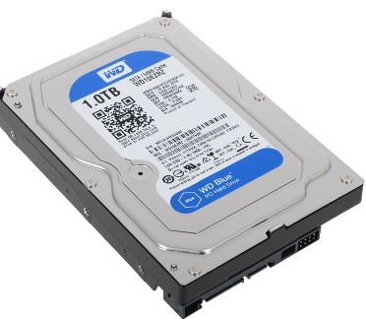
Особенности структуры накопителя:
Твердотельный накопитель позволяет работать с файлами более эффективно и на более высоких скоростях, чем классические жёсткие диски, тем самым повышая отзывчивость системы и скорость выполнения операций. Разница в скорости работы может достигать нескольких раз. Это касается не только загрузки системы, но и работы с фото, видео и графикой, а также времени загрузки в играх.
Как и любая другая электроника, SSD не застрахованы от отказов. Но, по сравнению с классическими жёсткими дисками, твердотельные накопители намного надежнее. Они проще устроены, не обладают движущимися механическими компонентами и более устойчивы к физическим нагрузкам (например, к ударам и падениям).
Современные твердотельные накопители легки, компактны и просты в установке. С их помощью можно повысить отзывчивость и скорость работы устаревшей системы путем замены жёсткого диска. Или же просто добавить SSD в систему как дополнительный накопитель.
SSD не ограничены одним сценарием использования. Помимо функции накопителя, они могут работать в качестве кэша вашего жёсткого диска, тем самым ускоряя работу наиболее часто используемых программ и файлов.

Slide 10
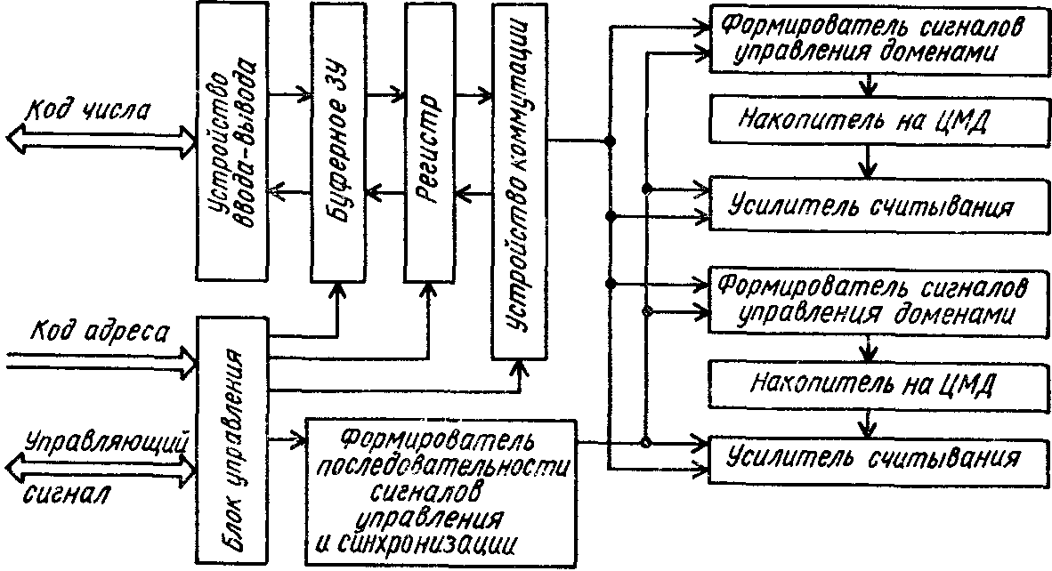
Информационная емкость ЗУ на приборах ЦМД-типа наращивается небольшими секциями, например по 92 или 250 Кбит, благодаря чему всегда можно приобрести память нужной емкости, а не с большим запасом, как это может случиться при использовании кассетных или дисковых магнитных ЗУ. Перечисленные преимущества в первую очередь обусловлены отсутствием механических элементов в конструкции таких ЗУ на ЦМД.
Запоминающие устройства на ЦМД используются в качестве внешних ЗУ. Емкость таких ЗУ в настоящее время достигает более 1 Мбит (К1602РУ2А). ЗУ на ЦМД энергонезависимы и позволяют хранить до 10⁷ бит информации на площади в 1 см² при малой потребляемой мощности.
Для функционирования ЗУ на ЦМД необходимы устройства сопряжения: формирователи импульсов токов точной амплитуды и длительности, управляемые от стандартных ТТЛ-схем; усилитель считывания; блоки управления и синхронизации. ЗУ на ЦМД имеют малые размеры, а следовательно, их можно размещать на плате совместно с МП.

Slide 11
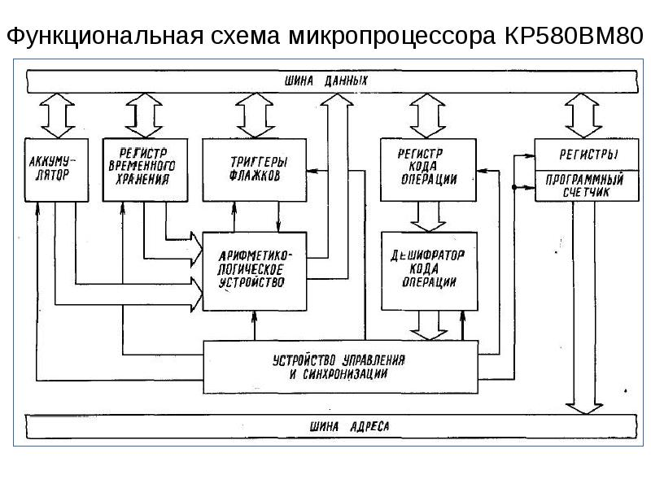
Базовый микропроцессорный комплекс ЭСПУ
АЛУ выполнен на двух БИС:
БИС управляющей памяти микропрограмм выполнения команд программ;
БИС арифметического устройства, содержащего автономную схему управления, комбинационное АЛУ, регистровую память (разрядность регистров и АЛУ – 16 бит).
БИС управляющей памяти по функциям представляет постоянную память микропрограмм выполнения отдельных команд. БИС АУ и БИС УП имеют каждая в своем составе автономную схему управления. Такое построение БИС позволяет исключить из процессора и из ЧПУ централизованный синхронизирующий генератор.

